Slide 1

Programación de computadoras
Licenciatura en Sistemas – UNIDAD 4: Arreglos – Cadenas – Funciones
Equipo docente: Jorge Golfieri, Natalia Romero y Nicolás Perez
Mails: jgolfieri@hotmail.com , nataliab_romero@yahoo.com.ar y nperez_dcao_smn@outlook.com
Facebook: https://www.facebook.com/groups/171510736842353
Git: https://github.com/UNLASistemasProgramacion/Programacion-de-Computadoras
E-mail: programacion.sistemas.unla@gmail.com
Grupo Wpp: https://chat.whatsapp.com/LcUv8AWKlya1qs0BKV04BQ
Instagram: https://www.instagram.com/ddpyt/

Slide 2
U4:Arreglos DE CHAR
¿Qué son? ¿Cómo se declarán?
Son básicamente un arreglo, al igual que los de números enteros o float, solo que estos tienen que tener un tratamiento mas delicada para las operaciones entre ellos.
#include <stdio.h>
#include <stdlib.h>
int main()
{
char cadena[20] = “ “;
return 0;
}

Slide 3
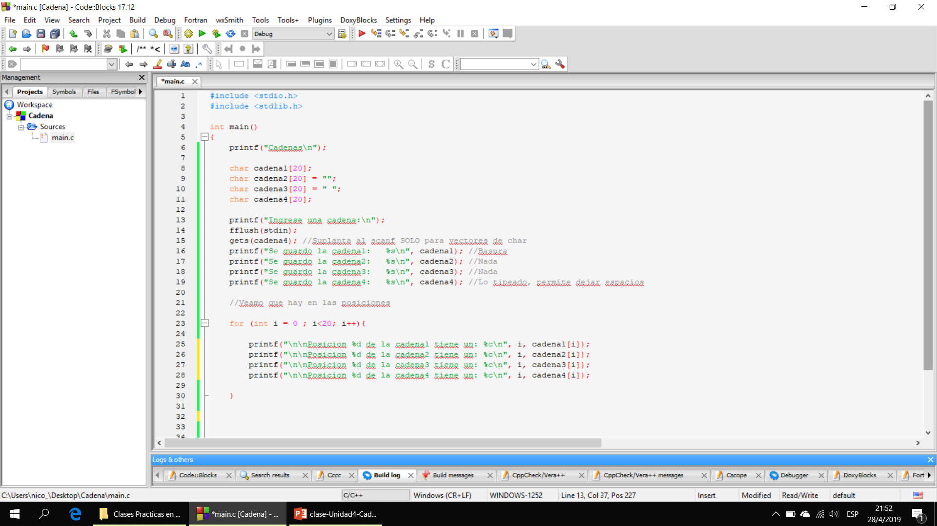
U4:Arreglos DE CHAR
Ejemplo 1: Guardar y mostrar una palabra de como mucho 20 caracteres.
-Cuidado con las palabras compuestas!!!.... ¡¡¡¡Uso del comando gets.!!!!
-Recorrer carácter a carácter la palabra, como hacíamos con los arreglos numéricos.

Slide 4
U4:Arreglos DE CHAR
Ejercicio 1: Escribir una oración, contar la cantidad de letras vocales y la cantidad de consonantes. Cuidado, las oraciones pueden tener símbolos y números.
Ejercicio 2: Escribir una oración y mostrarla de atrás hacia adelante.
Ejercicio 3: Dada una oración decidir si es o no palíndromo, es decir la lectura de izquierda a derecha es igual que de derecha a izquierda.
Ejercicio 4: Escribir el nombre de dos personas y decidir si son o no el mismo nombre. En caso de ser nombres distintos generar un tercer nombre componiendo ambos.
Ejercicio 5: Dadas dos palabras ordenarlas alfabéticamente.

Slide 5
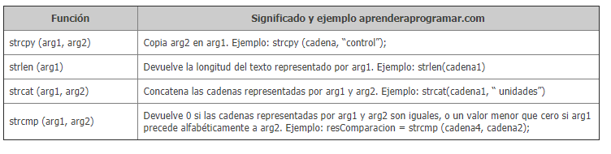
U4:Arreglos DE CHAR
Para trabajar con mayor facilidad y evitar los problemas que nos pudieron surgir en los ejercicios anteriores, tendremos la librería <string.h>.
A través de la librería string.h podemos usar distintas funciones relacionadas con cadenas. Para usar estas funciones debemos escribir #include <string.h> en cabecera de nuestro programa. A continuación relacionamos algunas de las funciones disponibles.
Algunas funciones son:

Slide 6
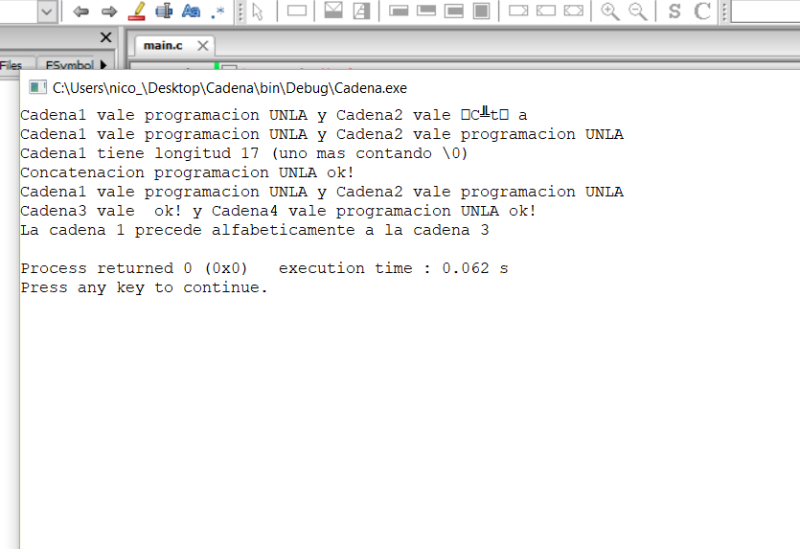
U4:Arreglos DE CHAR
Por ejemplo veamos la respuesta de estas funciones:
#include <stdio.h>
#include <stdlib.h>
#include <string.h>
int main() {
char cadena1 [] =“programacion UNLA";
char cadena2 [sizeof(cadena1)];
char cadena3[] = " ok!";
char cadena4[50];
int resComparacion;
printf ("Cadena1 vale %s y Cadena2 vale %s \n", cadena1, cadena2);
strcpy (cadena2, cadena1); //Copia cadena1 en cadena2
printf ("Cadena1 vale %s y Cadena2 vale %s \n", cadena1, cadena2);
printf ("Cadena1 tiene longitud %d (uno mas contando \\0) \n", strlen(cadena1));
strcpy (cadena4, cadena1) ;
printf ("Concatenacion %s \n", strcat(cadena4, cadena3));
resComparacion = strcmp (cadena4, cadena2);
printf ("Cadena1 vale %s y Cadena2 vale %s \n", cadena1, cadena2);
printf ("Cadena3 vale %s y Cadena4 vale %s \n", cadena3, cadena4);
if (resComparacion ==0) {
puts ("Las cadenas 1 y 2 son iguales");
}
resComparacion = strcmp (cadena1, cadena3);
if (resComparacion >0) {
puts ("La cadena 1 precede alfabeticamente a la cadena 3");
}
return 0;
}

Slide 7
U4:Arreglos DE CHAR
Ejercicio 6: Escribir un programa que pida tres cadenas al usuario y muestre su longitud (número de letras).
Ejemplo: el usuario introduce como cadenas perro, pez y cocodrilo. El programa mostrará por pantalla. El número de letras para perro es 5. El número de letras para pez es 3. El número de letras para cocodrilo es 9.
Ejercicio 7: Escribir un programa que pida tres cadenas al usuario y muestre el resultado de concatenar las dos primeras letras de las cadenas introducidas y que indique si las dos primeras cadenas son iguales.
Ejemplo: el usuario introduce como cadenas perro, vaca y cocodrilo. El programa mostrará por pantalla: “El resultado de concatenar las dos primeras letras de las cadenas es: pevaco. La primera cadena, perro, no es igual a la segunda cadena, vaca.”
Si el usuario introdujera perro, perro, mulo, el programa debería mostrar: “El resultado de concatenar las dos primeras letras de las cadenas es pepemu. La primera cadena, perro, es igual a la segunda cadena, perro.”

